Slide 1
DATA WAREHOUSE
ELEIÇÃO

Slide 2
Granularidade
Uma linha da tabela fato_voto, tem como objetivo, registrar um voto em uma determinado ano em um determinado turno, para um candidato

Slide 3
Histórico
Como estamos fazendo um data warehouse de eleição onde a carga é feita uma vez somente a cada eleição, então não estamos guardando o histórico de dimensões.

Slide 4
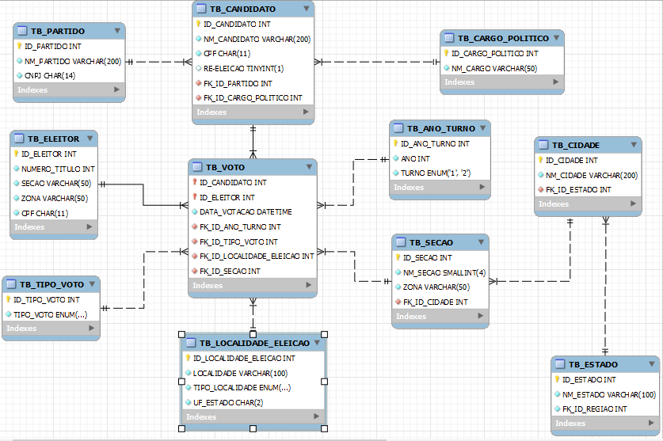
Ambiente OLTP

Slide 5
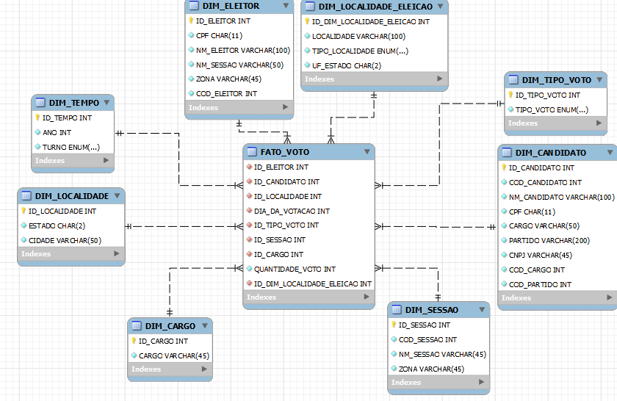
Ambiente OLAP

Slide 6
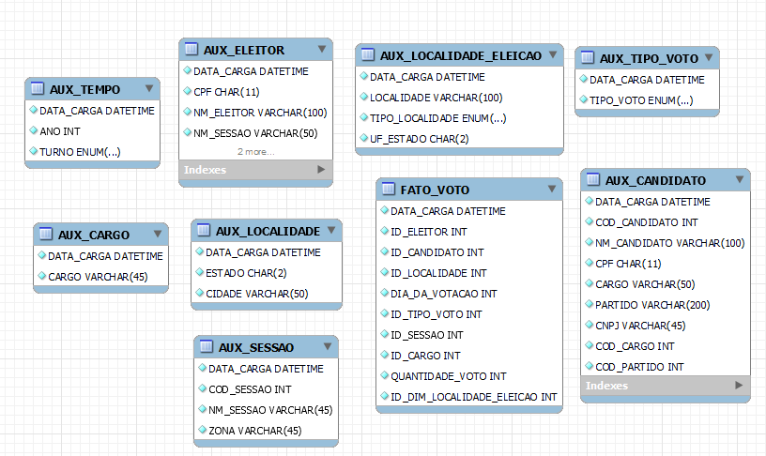
Área de stagging

Slide 7
Relatórios possíveis
-NÚMERO DE VOTOS POR CARGO
-NÚMERO DE VOTOS POR PARTIDO
-NÚMERO DE VOTOS POR SEÇÃO
-NÚMERO DE VOTOS POR TIPO DO VOTO(BRANCOS)
-NÚMERO DE VOTOS POR TIPO DO VOTO(NULOS)
-NUMERO DE VOTOS POR TIPO DO VOTO(VALIDOS)
-QUANTIDADE DE VOTOS POR CANDIDATOS, CIDADE E ESTADO
-NÚMERO DE VOTOS POR CANDIDATO EM UM ESTADO EM UMA DETERMINDA SEÇÃO
-NÚMERO DE VOTOS POR PARTIDO EM UMA LOCALIDADE
-NÚMERO DE VOTOS POR CANDIDATO DE UM PARTIDO

Slide 8
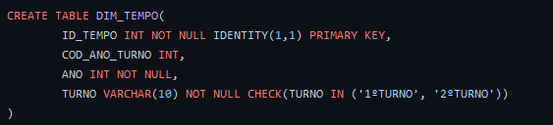
DIM_TEMPO
No caso, a dimensão tempo em todo datawarehouse tem que atender os requisitos do processo. É o caso de eleição, vai ter ano da eleição e o turno, pois é necessário para atender as consultas. No caso, se fizesse uma dim_tempo com todos os dias do ano, não atenderia os relatórios e as consultas.

Slide 9
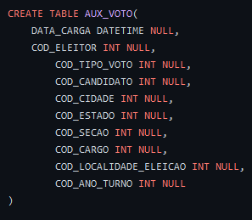
Tabela de violação
Ao executar o procedimento para preencher o fato_voto é feita algumas verificações para checar se algum dado que veio do ambiente OLTP, onde o mesmo não foi para o ambiente OLAP no momento da carga.

